Slide 1
Понављање: Географске регије ФБиХ

Slide 2
Које регије издвајамо на територији ФБиХ?
Сарајевско –
зеничка
Тузланска
Мостарско - ливањска
Бихаћка
Како је још извршена регионализација ФБиХ?
10 кантона
79 општина
и

Slide 3
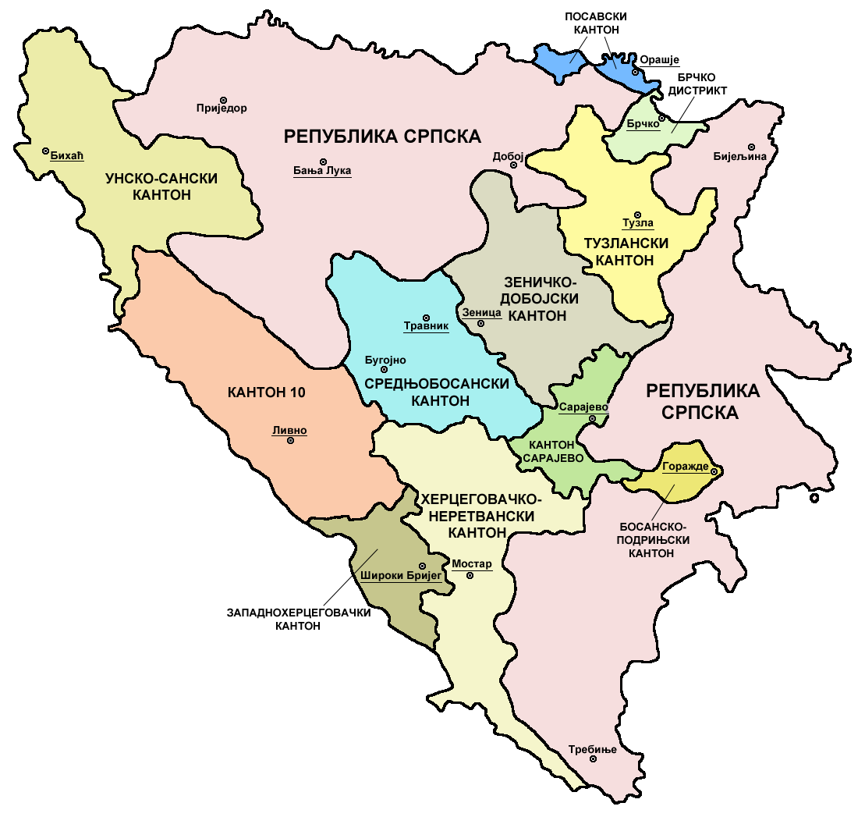
Тузланска
Бихаћка
Сарајевско - зеничка
Мостарско - ливањска

Slide 4
Избаци уљезе!
Сарајевско – зеничка регија (планине):
Козара, Јахорина, Бјелашница, Леотар, Враница, Динара, Трескавица, Валашић.
Тузланска регија (ријеке):
Спреча, Модрац, Сава, Сана.
Мостарско – ливањска регија (језера):
Билећко, Борачко, Зворничко, Бочац, Јабланичко, Бушко, Рамско, Модрац.
Бихаћка регија (географски положај):
Панонска низија, долина Уне и Сане, рудне и флишне планине, била и поља Западне Босне.

Slide 5
Ако су дате трврдње тачне заокружи слово Т, ако су нетачне слово Н.
Најпознатије бање Сарајевско зеничке регије су Кисељак, Фојница и Илиџа код Сарајева.
Т Н
Зеница је најзначајнији центар прехрамбене индустрије.
Т Н
У Тузли је индустријска производња соли стара и преко 130 година.
Т Н
Највећи хидропотенцијал на територији ФБиХ има ријека Неретва.
Т Н
Међугорје је средиште бањско – љечилишног туризма.
Т Н
Изузетан привредни потенцијал Бихаћке регије чини туризам, који се углавном базира на искориштавању природних љепота ријеке Сане.
Т Н

Slide 6
Повежи:
Највећи број становника.
Најмањи број становника.
Највећа површина.
Најмања површина.
Најразвијенија.
Сарајевско – зеничка регија
Тузланска регија
Мостарско – ливањска
Бихаћка

Slide 7
Географија и заштита животне средине
Загађивање, заштита и унапређење животне средине у босни и херцеговини

Slide 8
Да се подсјетимо:
Природна средина је простор на Земљи који није измјењен људским радом, а географска средина је онај простор који је измјењен људским радом и прилагођен људским потребама.
Шта је онда животна средина – то је простор и амбијент у којем људи живе и раде. Она се налази у свим слојевима географског омотача (атмосфери, биосфери, литосфери и хидросфери).
Која је улога географије – географија проучава географски омотач, а самим тиме и све узрочно – посљедичне везе на релацији природа – друштво, при чему објашњава појаве и процесе нарушавања квалитета географског простора и указује на начине заштите животне средине.
Екологија је наука која проучава односе живих бића и животне средине.
Ми живимо у вријемену када је све више загађена
природна средина, значи и ваздух и вода и земљиште.

Slide 9
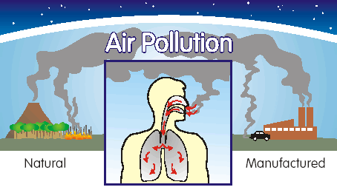
На који начин се загађује ваздух?
Загађивачи могу бити:
Природни:
прашина,
вулкански активност,
шумски пожари,
испаравања из органског свијета, и др.
Од стране човјека:
ииндустријска прашина,
дим,
чађ,
аеросоли,
смог и др.

Slide 10
Посљедице загађености ваздуха:
Разна обољења код човјека (обољења коже и дисајних органа),
Оштећења биосфере,
Појава киселих киша (сушење шума, угинуће животиња, оштећења на фасадама и корозија),
Озонске рупе,
Стаклена башта (повећање температура, веће температурне разлике, олујни вјетрови, топљење ледника, повећање нивоа мора и др.)

Slide 11
Гасови које испуштају расхладни уређаји, дезодоранси, стиропор, и др. уништавају озонски омотач који нас штити од ултраљубичастих сунчевих зрака.

Slide 12
Највећу загађеност ваздуха имају већи градови, а нарочито Сарајево, Зеница,...
Сарајево
Зеница

Slide 13
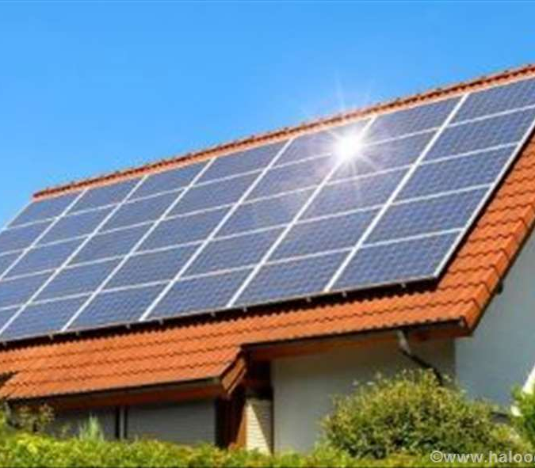
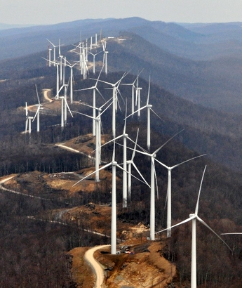
Мјере превенције загађивања ваздуха:
уградња филтера и прочишћивача,
пошумљавање,
повећањем зелених површина у градовима,
смањењем употребе фосилних горива,
повећати употребу алтернативних извора енергије,
подстицати употребу нових технологија који троше мање енергије, и др.

Slide 14
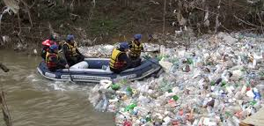
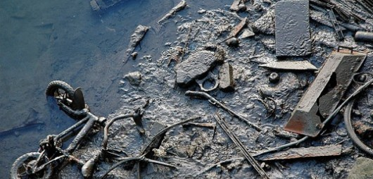
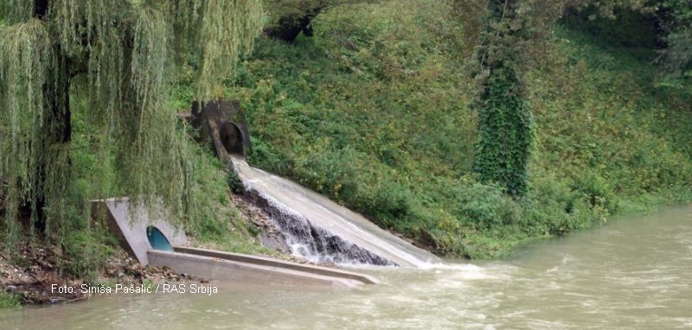
Загађивање воде:
Отпадне воде из домаћинстава,
Отпадне воде из фабрика,
Спирањем са пољопривредних површина,
Бацањем смећа у воде,
Непрописно одлагање медицинског отпада, и др.

Slide 15
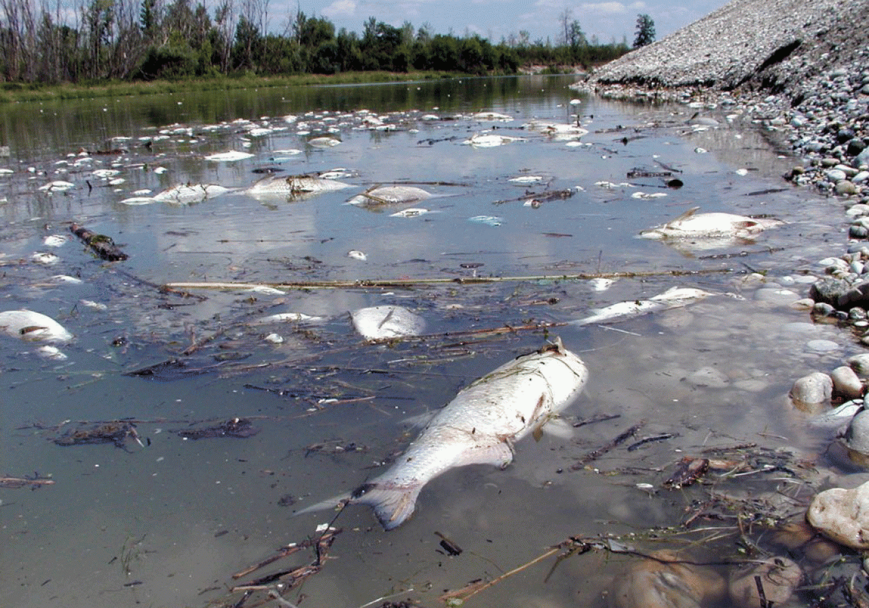
Посљедице загађености воде:
Отпадне воде,
Разна обољења код човјека
Помор биљног и животињског свијета и др.

Slide 16
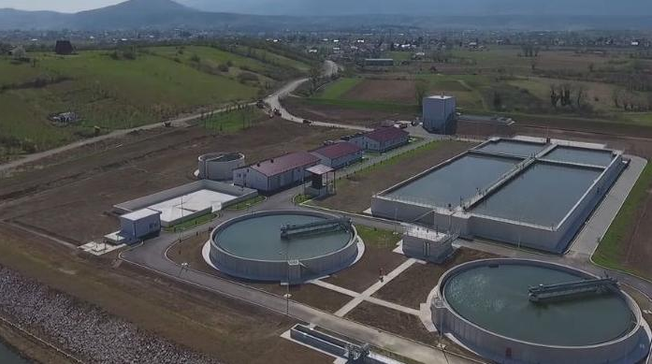
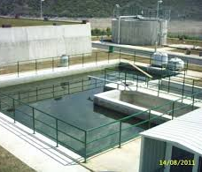
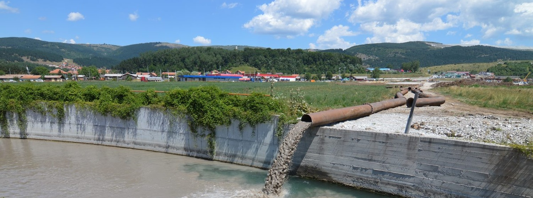
Отпадне воде су воде које су промијениле физичке, хемијске и биолошке особине. Неопходно их је прочистити да би биле опет употребљиве. Због високе цјене, у БиХ нема пуно прочишћивача отпадних вода.

Slide 17
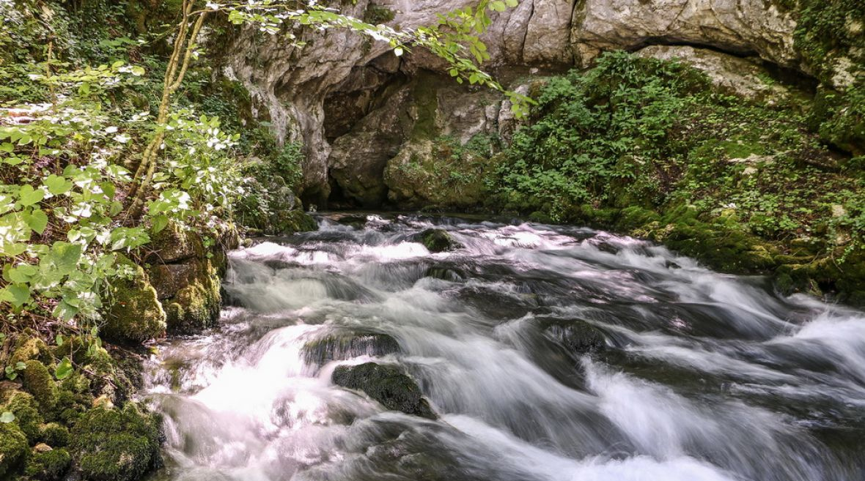
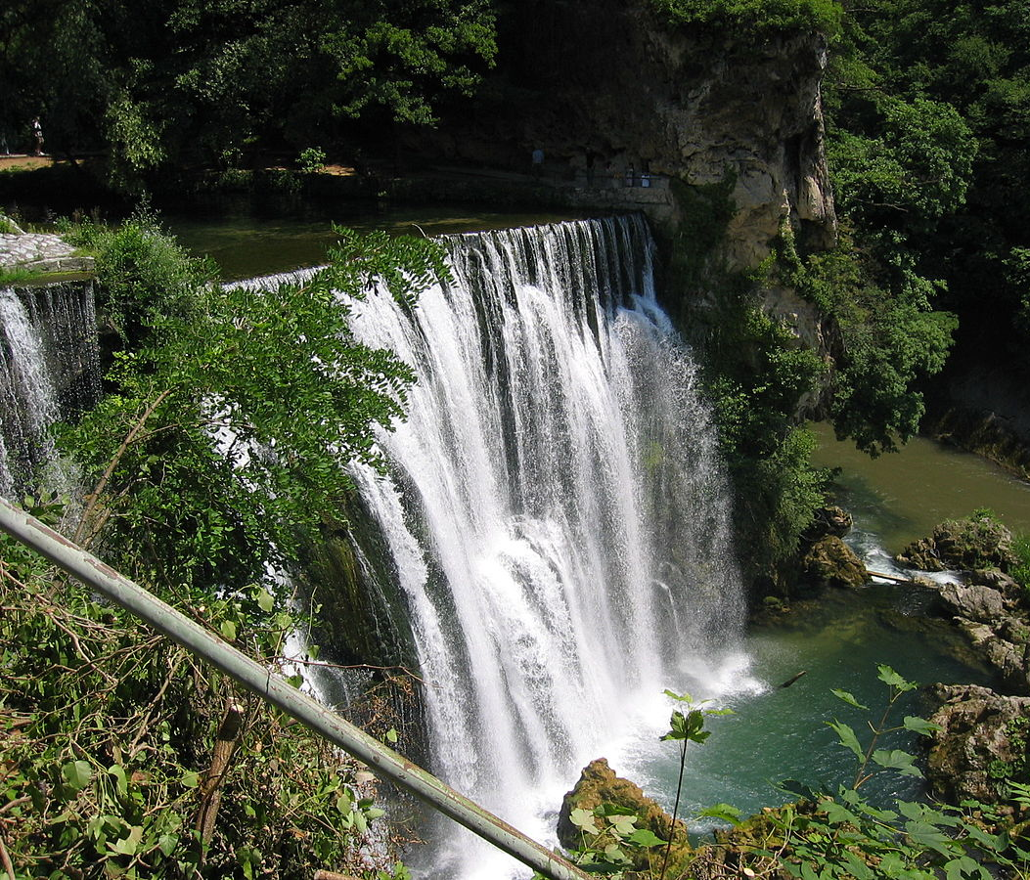
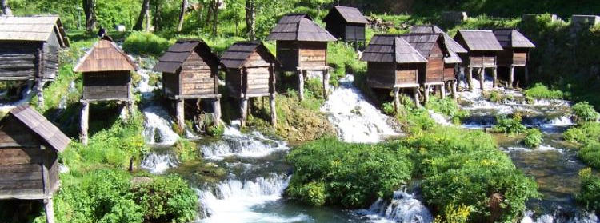
Најчистија ријека у Републици Српској је Плива.

Slide 18
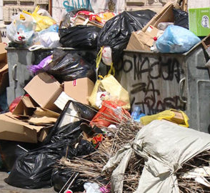
Загађивање земљишта:
Киселим кишама,
Таложењем отровних супстанци донесених водом,
Дивље депоније,
Неконтролисана сјеча шума,
Урбанизација,
Употребом пестицида и вјештачког ђубрива, и др.

Slide 19
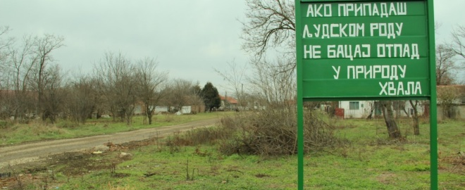
Заштита земљишта:
Смањењем количине отпада,
Прописним одлагањем отпада,
Кориштењем отпада као секундарне сировине (Рециклажа),
Пошумљавањем,
Умјесто вјештачког ђубрива користити природна (Компост)

Slide 20
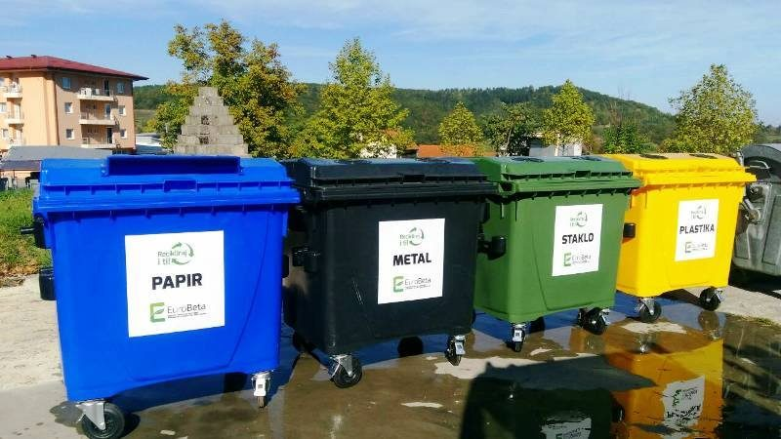
Да би смо живјели у здравој животној средини, потребно је да сви појединци, друштвене организације и руководиоци индустријских постројења предузму мјере за заштиту животне средине. У Босни и Херцеговини има доста организација које се баве овом темом.
Мјере заштите шивотне средине:
Разумијевање природних процеса у животној средини;
Смањење испуштања штетних и токсичних материја;
Безбједно и одговорно понашање према токсичним материјама;
Рециклирање.
Рециклирањем (израда нових производа из искориштених ствари и материјала)
се штеди енергија и природни ресурси.
Компост – рециклирање и обрада органског отпада ради добијања органског ђубрива.

Slide 21
Задаћа:
Наведите примјер вашег доприноса заштити животне средине у свом окружењу!

